Slide 1
第九章 关系查询处理和查询优化
回顾
  数据库设计的基本步骤
    需求分析：将用户对系统的需求进行收集和分析，得到数据流图、数据字典
    概念结构设计：以需求分析的结果为基础，设计系统的概念模型(通常为E-R图)
    逻辑结构设计：E-R图中实体和联系转换为关系模式；对关系模式进行优化(规范化等)；设计用户子模式
    物理结构设计：选择存取方法，包括建立索引；确定存储结构；评价物理结构
    实施：定义数据库结构（使用DDL）；组织数据入库；编制与调试应用程序；试运行数据库（功能、性能测试）
    运行和维护：转储和恢复；安全性、完整性控制；性能的监督、分析和改进；重组织与重构造

Slide 2
第九章 关系查询处理和查询优化
本章内容：
  9.1 关系查询处理
  9.2 查询优化

Slide 3
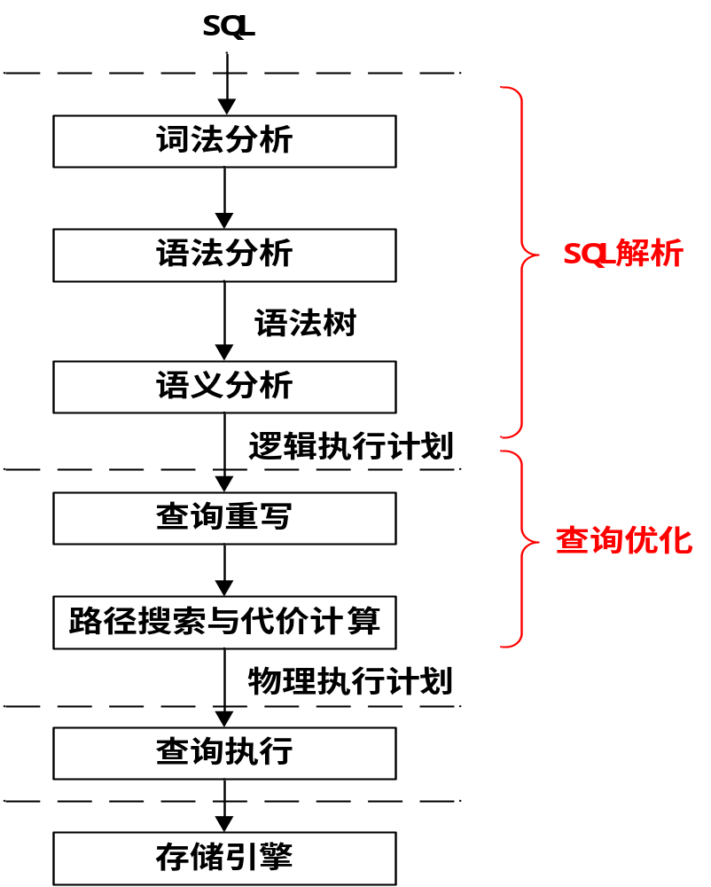
9.1 关系查询处理
SQL引擎是DBMS的重要组成部分，主要职责是将应用程序输入的SQL语句在当前负载场景下生成高效的执行计划。

Slide 4

9.1 关系查询处理
  SQL解析：包含词法分析、语法分析、语义分析，将SQL语句编译成关系算子组成的逻辑执行计划。SQL介于关系演算和关系代数之间，采用了关系代数中的逻辑算子，可做此转化。
  查询优化：包含代数优化(查询重写)和物理优化(路径搜索与代价计算等)，在DBMS中具有重要作用。代数优化通过等价的关系代数变换提高查询的效率。基于代价的优化器生成候选物理执行路径，并计算执行代价，通过比较获得最优的物理执行计划。

Slide 5
9.1 关系查询处理
SQL解析
相当于对SQL语句的编译，包含如下步骤：
  词法分析：识别出支持的关键字、标识符、运算符、终结符；
  语法分析：根据SQL的语法规则，使用词法分析中产生的词去匹配语法规则，生成抽象语法树；
  语义分析：对语法树进行有效性检查，检查对应的表、列、函数、表达式是否有对应的元数据，将抽象语法树转换为逻辑执行计划(关系代数表达式)。
  其中，词法+语法分析亦称作查询分析；语义分析亦称作查询检查。

Slide 6
9.1 关系查询处理
例：SELECT w_name FROM warehouse WHERE w_no=1;
词性 | 内容
关键字 | SELECT、FROM、WHERE
标识符 | w_name、warehouse、w_no
运算符 | =
常量 | 1

Slide 7
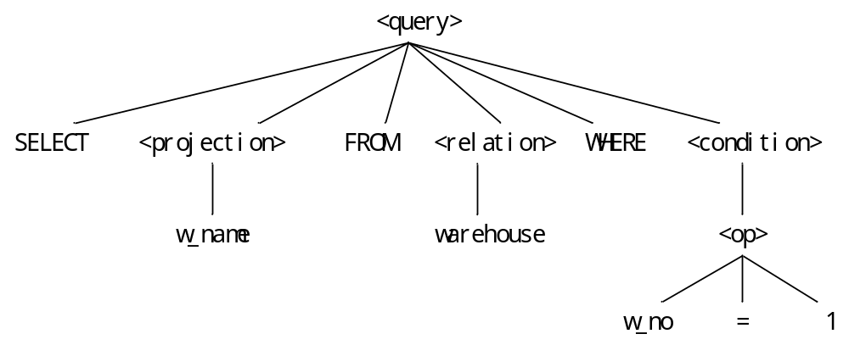
9.1 关系查询处理
例：SELECT w_name FROM warehouse WHERE w_no=1;
抽象语法树

Slide 8
9.1 关系查询处理
例：SELECT w_name FROM warehouse WHERE w_no=1;
π_{w_name}
σ_{w_no=1}
warehouse
关系代数表达式

Slide 9
9.2 查询优化
查询优化
  数据库系统性能优化不仅由RDBMS实现，开发人员和DBA在应用系统开发、系统运行过程中也应当积极解决。
  性能优化通常是指在已有的硬件环境下，通过对系统设置、程序、RDBMS内部对命令的实现方式等方面进行调整，以期达到提高系统性能的目的。
  对于非关系系统(基于网状模型和层次模型的系统)，查询通过指针对数据进行遍历实现的。关系系统则是通过关系运算实现，因需要构造新的关系，运算过程对空间、时间复杂度要远高于非关系系统，优化是必要的。
  本节讨论RDBMS如何实现查询语句的代数优化：针对一个已有的查询语句，系统如何采取尽可能好的策略(未必最优)。

Slide 10
9.2 查询优化
例：查询选修了C₂课程的学生姓名。
  SELECT Sname
    FROM S, SC
    WHERE S.Sno = SC.Sno AND SC.Cno = 'C2' ;
  用关系代数表达式描述：
  Q₁ = π_{sname} (σ_{S.Sno=SC.Sno ∧ SC.Cno='C2'}(S×SC))
Q₂ = π_{sname} (σ_{cno='C2'} ( S SC ))
Q₃ = π_{sname} (S σ_{SC.Cno='C2'}(SC))
假设|SC|=10000，|S|=1000，|SC|_{Cno='C2'}=50。对上述三种查询策略进行分析：
  Q₁：×得到的临时表共计10⁴ ×10³ = 10⁷个元组
  Q₂： 得到的临时表共计10⁴个元组
  Q₃： 得到的临时表共计 50个元组

Slide 11
9.2 查询优化
  关系代数等价变换规则
  1. 连接、笛卡尔积交换律
  E1×E2≡ E2×E1
E1 E2≡ E2 E1
  2. 连接、笛卡尔积的结合律
  (E1×E2)×E3 ≡ E1×(E2×E3)
(E1 E2) E3 ≡ E1 (E2 E3)
  3. 投影的串接定律
  π _{A1,A2, ☹,An}(π _{B1,B2, ☹,Bm}(E)) ≡ π _{A1,A2, ☹,An} (E)
  成立条件：属性列A1,A2, ☹,An是B1,B2, ☹,Bm的子集。
  4. 选择的串接定律
  σ_{F1} (σ_{F2} (E)) ≡ σ_{F1∧ F2} (E)

Slide 12
9.2 查询优化
  5. 选择与投影的交换律
  σ_{F} (π_{A1,A2, ☹,An}(E)) ≡ π_{A1,A2, ☹,An}(σ_{F}(E))
  成立条件：选择条件F只涉及属性A1，…，An。
  若F中有不属于A1, …,An的属性B1,…,Bm，则：
  π _{A1,A2, ☹,An} (σ_{F} (E)) ≡
  π_{A1,A2, ☹,An}(σ_{F} (π_{A1,A2, ☹,An,B1,B2, ☹,Bm}(E)))
  6. 选择对笛卡尔积的分配律
  σ_{F} (E1×E2) ≡σ_{F} (E1)×E2
  成立条件：F中涉及的属性都是E1中的属性。
  若F=F1∧F2，且F1只涉及E1中的属性，F2只涉及E2中的属性，则：
  σ_{F}(E1×E2) ≡σ _{F1}(E1)×σ_{F2}(E2)

Slide 13
9.2 查询优化
  若F=F1∧F2，且F1只涉及E1中的属性，F2涉及E1和E2两者的属性，则：
  σ_{F}(E1×E2) ≡σ_{F2}(σ_{F1}(E1)×E2)
  7. 选择对并的分配律
  σ _{F}(E1∪E2) ≡ σ_{F}(E1)∪σ_{F}(E2)
  8. 选择对差运算的分配律
  σ_{F}(E1 – E2) ≡ σ_{F}(E1) –σ_{F}(E2)
  9. 投影对笛卡尔积的分配律
  π_{A1,A2,} …_{,An,B1,B2,} …_{,Bm} (E1×E2) ≡
  π _{A1,A2,} …_{,An} (E1)×π _{B1,B2,} …_{,Bm}(E2)
  其中：A1，…，An是关系E1的属性，B1，…，Bm是关系E2的属性。

Slide 14
9.2 查询优化
  优化策略
  1. 选择尽可能早做
  2. 把笛卡尔积与随后的选择运算合并成θ连接
  3. 投影与其前后的双目运算( ,×)结合操作
  4. 同时计算一连串的选择和投影操作
  5. 预先计算公共子表达式并存储结果
  6. 对关系文件进行预处理(按连接属性排序，为了实现索引连接、排序合并连接)

Slide 15
9.2 查询优化
  优化算法
  输入：逻辑执行计划(关系代数表达式的语法树)。
  输出：优化后的逻辑执行计划。
  大致步骤(具体操作时可细化)：
  1. σ_{F1 ∧F2 ∧…∧Fn}(E)转换为σ_{F1}(σ_{F2}(…(σ_{Fn}(E))));
  2. 每个选择操作尽可能移近叶端；
  3. 每个投影操作尽可能移近叶端；
  4. 将投影和选择合并成一个选择后跟一个投影；
  5. 语法树内节点分组；
  6. 生成执行计划，每组节点为一步。

Slide 16
9.2 查询优化
例：已知关系模式如下：
  S(Sno, Sname, Sage, Ssex)
    SC(Sno, Cno, Grade)
    C(Cno, Cname, Teacher)
  查询至少选修LIU老师所授一门课程的女学生(F)学号和姓名。
  1. 首先是准备工作，写出关系代数表达式：
π_{S.Sno,Sname}(σ_{Teacher='LIU' ∧Ssex='F'}(SC C S))
  2. 用π,σ, ×等价替换 ，得到如下表达式：
π_{S.Sno,Sname}(σ_{Teacher='LIU' ∧Ssex='F'}(π_{L}
(σ_{SC.Cno=C.Cno ∧SC.Sno=S.Sno}( SC×C ×S))))
其中L为：S.Sno, Sname, Sage, Ssex, C.Cno, Cname, Teacher, Grade。

Slide 17
9.2 查询优化
  3. 根据2所得到的关系代数表达式画出其语法树。
  π_{S.Sno,Sname}(σ_{Teacher='LIU' ∧Ssex='F'}(π_{L}
    (σ_{SC.Cno=C.Cno ∧SC.Sno=S.Sno}( SC×C ×S))))
  语法树如下：
π _{S.Sno,Sname}
σ_{Teacher='LIU' ∧Ssex='F'}
πS.Sno, Sname, Sage, Ssex, C.Cno, Cname, Teacher, Grade
σ_{SC.Cno=C.Cno ∧SC.Sno=S.Sno}
×
×
S
SC
C

Slide 18
9.2 查询优化
  4. 优化算法开始：将选择项分裂；并利用等价规则将其尽可能移向叶端；
π _{S.Sno,Sname}
π_{S.Sno,Sname}
σ_{Teacher='LIU' ∧Ssex='F'}
πS.Sno, Sname, Sage, Ssex, C.Cno,
_{Cname, Teacher, Grade}
πS.Sno, Sname, Sage, Ssex, C.Cno,
_{Cname, Teacher, Grade}
σ_{SC.Sno=S.Sno}
σ_{SC.Cno=C.Cno ∧SC.Sno=S.Sno}
×
σ_{SC.Cno=C.Cno}
×
σ _{Ssex='F'}
×
×
S
S
C
SC
σ_{Teacher='LIU'}
SC
C

Slide 19
9.2 查询优化
  5. 将连续的投影合并；
  6. 最后一个笛卡尔积后增加一个投影；
π_{S.Sno,Sname}
π_{S.Sno, Sname}
πS.Sno, Sname, Sage, Ssex, C.Cno,
_{Cname, Teacher, Grade}
σ_{SC.Sno=S.Sno}
π_{S.Sno, SC.Sno, Sname}
σ_{SC.Sno=S.Sno}
需要增加的属性：
1. 随后进行比较的属性
2. 最终输出的属性
×
×
σ_{SC.Cno=C.Cno}
σ_{SC.Cno=C.Cno}
σ _{Ssex='F'}
σ _{Ssex='F'}
×
×
S
S
SC
σ_{Teacher='LIU'}
SC
σ_{Teacher='LIU'}
C
C

Slide 20
9.2 查询优化
  7. 将新增投影在等价情况下尽可能移向叶端，结合随后的选择运算增加新投影；
π_{S.Sno, Sname}
π_{S.Sno, Sname}
σ_{SC.Sno=S.Sno}
σ_{SC.Sno=S.Sno}
×
π_{S.Sno, SC.Sno, Sname}
_{SC.Sno}
π_{SC.Sno}
π_{S.Sno, Sname}
×
σ_{SC.Cno=C.Cno}
σ _{Ssex='F'}
_{SC.Cno}
σ_{SC.Cno=C.Cno}
σ _{Ssex='F'}
×
S
×
_{C.Cno}
π_{SC.Sno,SC.Cno}
π_{C.Cno}
S
SC
σ_{Teacher='LIU'}
SC
σ_{Teacher='LIU'}
C
C

Slide 21
9.2 查询优化
  8. 对内结点分组原则：
  每一双目运算(×， ，∪，－)和它所有的直接祖先为一组(这些直接祖先是σ ，π运算)。
  如果其后代直到叶子全是单目运算，则也将它们并入该组。
  特殊情况：当双目运算是笛卡尔积(×)，而且其直接祖先的选择不能与它结合为等值连接时，它们不合为一组。
π_{S.Sno, Sname}
σ_{SC.Sno=S.Sno}
×
π_{SC.Sno}
π_{S.Sno, Sname}
σ_{SC.Cno=C.Cno}
σ _{Ssex='F'}
×
S
π_{SC.Sno,SC.Cno}
π_{SC.Sno}
SC
σ_{Teacher='LIU'}
C

Slide 22
9.2 查询优化
  9. 优化后的执行计划(蓝色部分为第一步)：
  π_{S.Sno, Sname}(σ_{SC.Sno=S.Sno}(π_{SC.Sno}(σ_{SC.Cno=C.Cno}(π_{SC.Sno,SC.Cno}(SC) ×π_{SC.Sno}(σ_{Teacher=‘LIU’}(C)))
    ×π_{S.Sno, Sname}(σ_{Ssex='F'}(S))))
π_{S.Sno, Sname}
σ_{SC.Sno=S.Sno}
×
π_{SC.Sno}
π_{S.Sno, Sname}
σ_{SC.Cno=C.Cno}
σ _{Ssex='F'}
×
S
π_{SC.Sno,SC.Cno}
π_{SC.Sno}
SC
σ_{Teacher='LIU'}
C

Slide 23
第九章 关系查询处理和查询优化
练习
  P316 题5

